Slide 1
نکات مهم تغذیه با شیرمادر درنوزاد نارس نزدیک به ترم Late Preterm Infants
دکتر محمود راوری

Slide 2
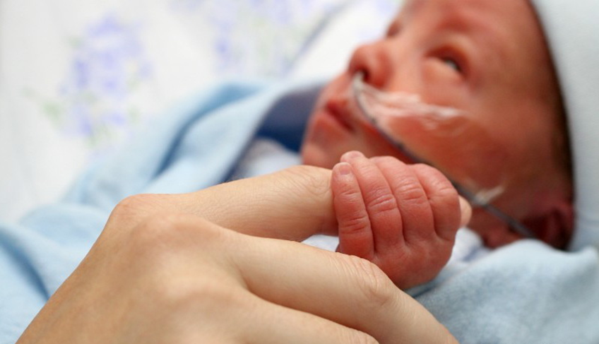
A little baby with big needs

Slide 3
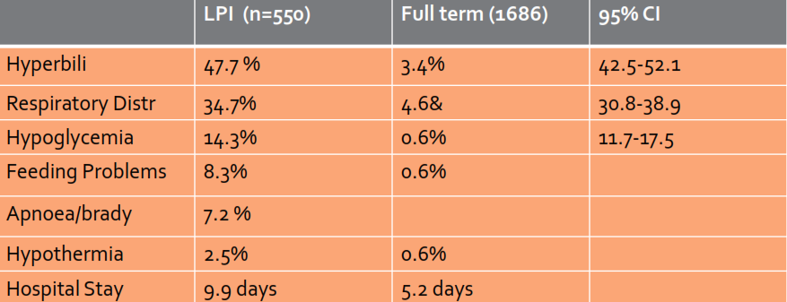
پیش آگهی
Notes:
نزدیک به ۷۵درصد نوزادان نارس را نوزادان نارس تأخیری شامل می شود كه چند هفته اي قبل از 37 هفته، بطوریکه با سن حاملگی بین 34 و صفر هفتم و 36 و شش هفتم به دنيا می آیند و در معرض خطر بروز مشكلات در تغذيه با شیرمادر قرار دارند.
.

Slide 4
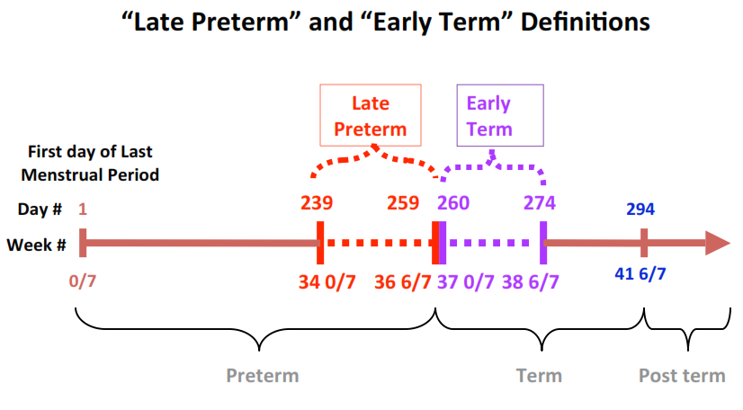
The Challenge of Breastfeeding the Late Preterm and the Early-Term Infant
In the last decade that an infant born between 34 and 36 + 6 weeks gestation, now termed late preterm infants,
In the past 3 years, infants born between 37 and 38 + 6 weeks gestation, now termed Early-term infants
Such infants, even without any associated respiratory distress or hypoglycemia, are somewhat easily fatigued, are hypotonic, have poor head control, and have difficulties in establishing a good latch position.
Their suck is poorly coordinated with their swallow mechanism and they frequently have difficulty in establishing an adequate suck pressure
BREASTFEEDING MEDICINE Volume 11, Number 3, 2016

Slide 5
چرا چالش درتغذیه با شیرمادر برای این نوزادان؟
آگاهی و باور پزشک(دستور به شیرمادرکافی است ؟!)، تاکید به والدین، کسب مهارت خودمان، وآموزش، توانمند نمودن و تغییر رفتار در مادر
شناخت وضعیت و توانائی های نوزاد، گرچه بظاهر بزرگ و سالم است
کاهش میزان اتلاف انرژی: پوزیشن، لچ، یک یا دو پستان، فشردن پستان، شیردوشی، ابزار شیردهی(نیپل شیلد، SNS، فنجان و...)

Slide 6
تسهیل چالش‌های
تغذیه باشیرمادر
برای
نوزادان نارس نزدیک به ترم
Late Preterm Infants
راهنمایی برای مشاورین شیردهی
و
پزشکان، پرستاران
ترجمه، تلخیص
دکتر محمود راوری
تحت نظر:
استاد دکتر سید علیرضا مرندی
تقدیم به همه نوزادان نارس نزدیک به ترم و والدین صبور آن ها که در طی سال ها ،افتخار کارکردن با آن ها را داشته و تشکر از آنچه که به من آموخته اند.
Notes:
پوزیشن راحت مادر و نوزاد(اویزان؟) لچ .توان مکیدن .مکیدن موثر. ترانسفر. نیاز به فشردن پستان نیاز به نیپل شیلد – ساپلمنت .مکمل رسان .کاپ...

Slide 7
پوزیشن مادر و نوزاد
چگونگی لچ
توان مکیدن و ادامه آن
مکیدن موثر وانتقال شیر
نیاز به فشردن پستان
نیاز به نیپل شیلد
نیاز ساپلمنت
چگونه؟ مکمل رسان .کاپ...

Slide 8
آموزش والدین در بیمارستان
ارائه‌ اطلاعات کتبی و شفاهی مزایای تغذیه با شیرمادر
مخاطرات تجویز غیرضروری شیرمصنوعی وتشویق به دوشیدن مکرر آغوز
اهمیت تماس دائم پوست به پوست تا زمانی که تولید شیر به شدت افزایش یابد
تأکید بر اهمیت شیردهی مکرر از پستان، حداقل 10 تا 12 بار در 24 ساعت
تأکید بر اهمیت وضعیت شیردهی مناسب و تضمین این مسئله که مادر روش را درک کند و بیاموزد
آموزش وتأکید بر اهمیت فشردن پستان در طول تغذیه تا زمانی که نوزاد به خوبی تغذیه کند
آموزش روش بکاربردن محافظ نوک پستان
اهمیت بررسی دفع ادرار و مدفوع
تشویق مادر برای درخواست کمک در صورت نیاز

Slide 9
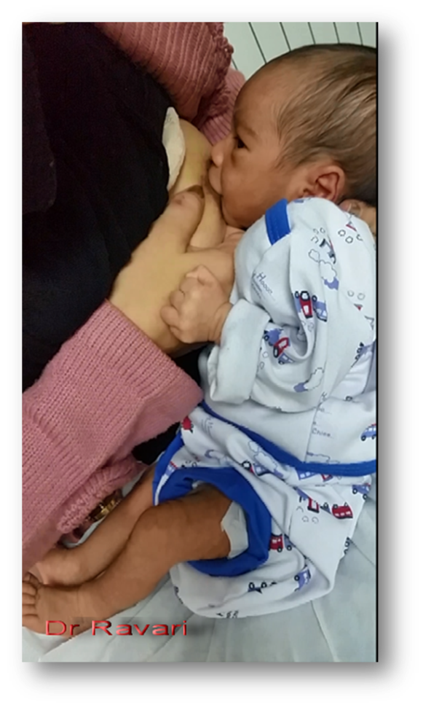
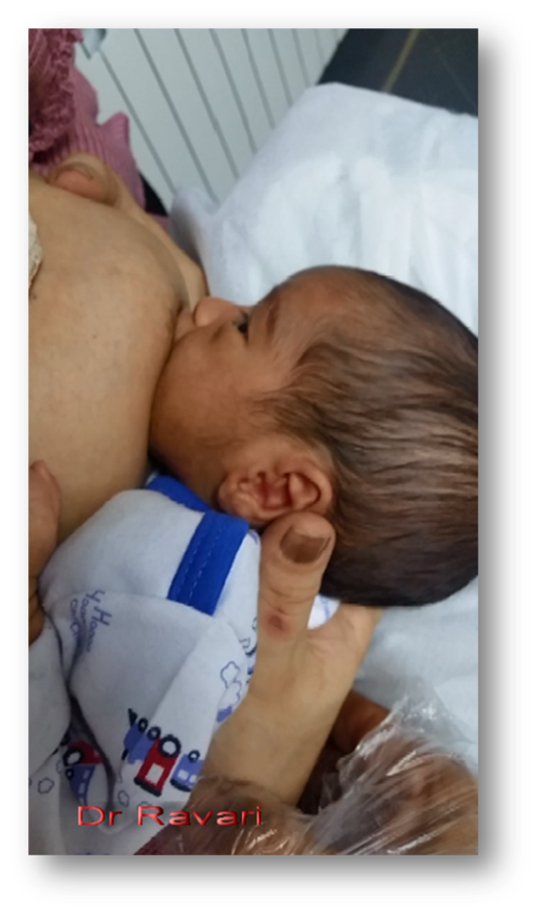
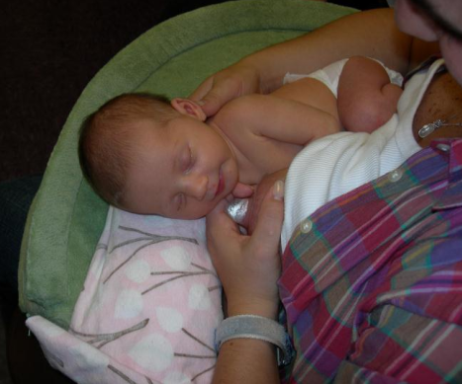
BIG does not necessarily mean competent BF
Some are great imposters
Notes:
مشكلات تغذيه ای و بخصوص در مواقع عدم حمايت و تغذیه ناکارآمد با شيرمادر اتفاق مي افتد. برقراري تغذيه باشیرمادر براي آن ها بمراتب مشكل تر از نوزادان رسيده است، كه بدليل: عدم رسیدن به بلوغ کافی، خواب آلودگي بيشتر، ضعف بدني، اشکال در گرفتن پستان و مكيدن و بلع، مي باشد. گاها خواب آلودگي و عدم توانایی در مكيدن قوي منجر به تشخیص اشتباه سپتی سمی و نهایتا بستری وجدايي غير ضروری مادر نوزاد و درمان های غيرضروري در آنها مي شود. این نوزادان در ابتدا ممكن است بظاهر شبیه و حتی هم وزن بعضی نوزادان ترم بوده و قوي بنیه بنظررسیده و با احتمال داشتن تكامل لازم و مطلوب، مورد توجه كمتری قرار گیرند.

Slide 10
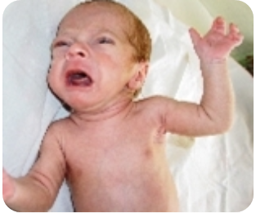
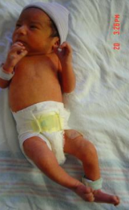
Late Preterm Infants
V U L N E R A B I L I T I E S
Low energy stores
Impaired thermoregulation
Immature or wet lungs
Impaired bilirubin metabolism
Increased infection rate
Immature brain
Poor feeding
Notes:
در یک نوزاد سالم ترم حدود 90 درصدگلیکوژن کبدی ظرف 3 ساعت نخست زندگی مصرف می شودولیکن در نوزاد نارس نزدیک به ترم که دارای منابع گلیکوژن کبدی یا ذخایر چربی قهوه ای نیست این گلوکز به سرعت به اتمام می رسد .لذا بدون تغذیه موثر و زود هنگام، به سرعت افت قند و عوارض ناشی از آن بروز می کند
جنین بین هفته‌های 26 تا 28 بارداری شروع به ساخت بافتی خاص به نام چربی قهوه ای می کند و ذخیره سازی این چربی تا پایان بارداری و حتی تا هفته‌های 3 تا 5 بعد از تولد نیز ادامه پیدا می کند . چربی قهوه ای به شدت دارای عروق است و به همین علت دارای رنگ خاص قهوه ای بوده و حرارت را وارد جریان خون نوزاد می کنند. این چربی ها معمولاً در پشت گردن، ناحیه بین دو کتف، زیر بغل، کشاله ران و اطراف کلیه و غدد فوق کلیوی قرار دارند.
نسبت سطح به وزن در نوزادان ترم در مقایسه با بزرگ سالان سه برابر بیشتر است و این مقدار در نوزادان نارس نزدیک به ترم (LPI) پنج برابر است.

Slide 11
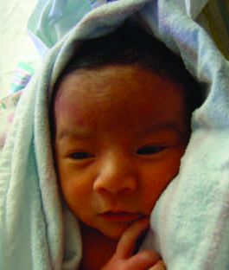
ذخایر کم انرژی
مصرف حدود 90 درصدگلیکوژن کبدی ظرف 3 ساعت نخست زندگی در یک نوزاد سالم ترم
اتمام سریع گلوکز در نوزاد نارس نزدیک به ترم با فقدان منابع گلیکوژن کبدی یا ذخایر چربی قهوه ای کافیBAT (حفظ دمای بدن، تآمین انرژی مورد نیاز)
عدم تغذیه موثر و زود هنگام از پستان مادر← افت سریع قند و عوارض ناشی از آن
Notes:
جنین بین هفته‌های 26 تا 28 بارداری شروع به ساخت بافتی خاص به نام چربی قهوه ایBAT می کند و ذخیره سازی این چربی تا پایان بارداری و حتی تا هفته‌های 3 تا 5 بعد از تولد نیز ادامه پیدا می کند . چربی قهوه ای به شدت دارای عروق است و به همین علت دارای رنگ خاص قهوه ای بوده و حرارت را وارد جریان خون نوزاد می کنند. این چربی ها معمولاً در پشت گردن، ناحیه بین دو کتف، زیر بغل، کشاله ران و اطراف کلیه و غدد فوق کلیوی قرار دارند

Slide 12
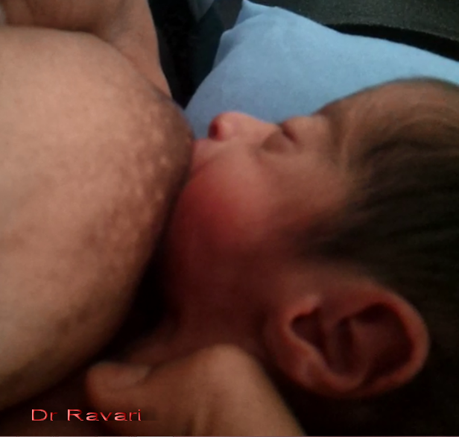
LACTATION SUPPORT Feeding Immaturity
Hypotonic
Hard to position
Poor stamina
Poor Latch and sucking
Weak suction pressure
lack of buccal pad fat, which would have developed after 37 weeks gestation
And Missed feedings, Short feedings, Low milk transfer, Choking, gaging

Slide 13
The quantity of milk is (still) not important, the positive experience at the breast counts

Slide 14
Defensive state of the infant,
A break may be required. Give me more time!
Choking or blue color with breastfeeding
suggests a baby is not yet ready

Slide 15
LACTATION SUPPORT
BFHI 10 Steps
Identify risk factors
Lactation competent nursing staff
IBCLC if at all possible
Assessment of milk volume
Positioning and latch assistance
Nipple shield if needed
Feeding plan initiated
Initiate pumping (almost everyone)
Judicious use of supplementation

Slide 16
اقدامات مهم تغذیه با شیرمادر در نوزادان نارس نزدیک به ترم
تماس پوست به پوست مادر و نوزاد و شیردهی زودهنگام و مکرر
وضعیت مناسب برای شیردهی
اطمینان از گرفتن صحیح پستان و مکیدن قوی نوزاد
امکان ضرورت استفاده از محافظ نوک پستان
فشردن پستان در تمام دفعات شیردهی
شیردوشی با پمپ الکتریکی همزمان و شیردوشی با دست
تغذیه با مکمل در صورت لزوم
پیش بینی مشکلات و کمک های مورد نیاز و ادامه پیگیری

Slide 17
تماس پوست به پوست مادر و نوزاد و شیردهی زودهنگام و مکرر

Slide 18
تماس پوست به پوست مادر و نوزاد و شیردهی زودهنگام و مکرر در طی ساعت اول
ثبات قلبی ، تنفسی و دمای بدن ، کمک به افزایش تولید شیر و کمک به هوشیاری نوزاد
تغذیه با شیرمادر در طی ساعت اول پس از تولد و سپس تشویق به مکیدن موثر و مکرر پستان و :
هم اتاقی مادر و نوزاد
ادامه تماس پوستی با مادر و شیرخوردن بر حسب میل و تقاضا با 8 تا 12بار در 24 ساعت
در صورت عدم مکیدن موثرپستان ،استفاده از آغوز و شیردوشیده شده مادر با ابزار کمکی مناسب در شیردهی

Slide 19
وضعیت مناسب برای شیردهی در نوزادان نارس نزدیک به ترم

Slide 20
وضعیت مناسب برای شیردهی
موثرترین روشهای شیردهی برای این نوزادان دو وضعیت شیردهی گهواره ای متقابل (Cross-Cradle) و زیر بغلی (Under Arm) است.
وضعیت شیردهی زیربغلی:
آسان ترین، ایمن ترین، و پر بازده ترین حالت برای نوزاد نارس نزدیک به ترم
قرار دادن بالش به صورت عمودی در پشت مادر
زیر بغل مادر و به پهلو خوابیدن نوزاد و نه به صورت طاق باز و نه روبروی بدن مادر
قرار دادن نوزاد بر روی بالش های کافی جهت هم سطح نمودن با پستان مادر، و به پهلو خواباندن نوزاد با قرار دادن گرفتن یک دست نوزاد در زیر پستان و دست دیگرش به روی آن، و با ران های کمی خمیده
Notes:
Cradle Hold
اغلب مادران احساس می¬کنند روش گهواره¬ای، در حالیکه سر نوزاد روی آرنج آن¬ها خم شده است، طبیعی¬ترین راه برای نگه¬داشتن نوزاد برای شیردهی است. اگرچه ممکن است این کار به نظر آن¬ها طبیعی باشد، اما این کار، نوزاد را در غیرطبیعی¬ترین حالت قرار می¬دهد و موجب خمیدگی سر و گردن او می¬شود. روش گهواره¬ای ممکن است هنگامی که نوزاد بزرگ¬تر است و به اندازه کافی رشد کرده که بداند چطور سر خود را دوباره جابجا کند تا حالت بهینه گردن را پیدا کند، استفاده شود، اما برای یک نوزاد نارس نزدیک به ترم، این وضعیت مشکلات زیادی ایجاد می¬کند. حمایت کامل بدن نوزاد با دست¬ها و پاهای آویزان مشکل است، اجازه¬ به خم کردن مناسب اندام¬ها و هیپ¬ها مشکل است و اغلب نوزاد به صورت صاف روی پشت خود خوابیده ، در حالی¬که فقط سر او به سمت پستان چرخیده است که و موجب پیچیدگی حلق و مری، و شیرخوردن کمتر از حد مطلوب و سبب مشکلات تنفسی در وی می-شود. حتی بالغین هم نمی¬توانند در این حالت به طور موثر بنوشند، بنابراین چرا باید انتظار داشته باشیم که نوزاد بتواند این کار را انجام دهد؟

Slide 21
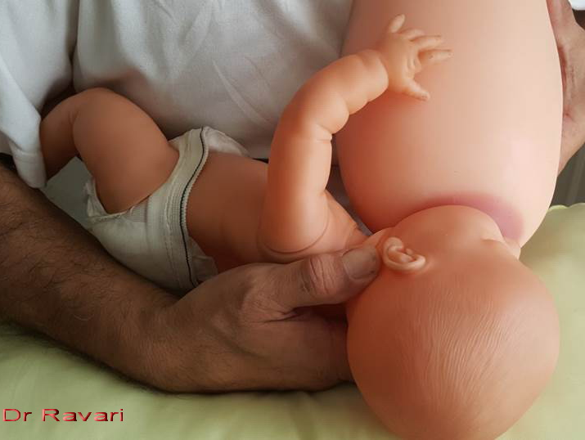
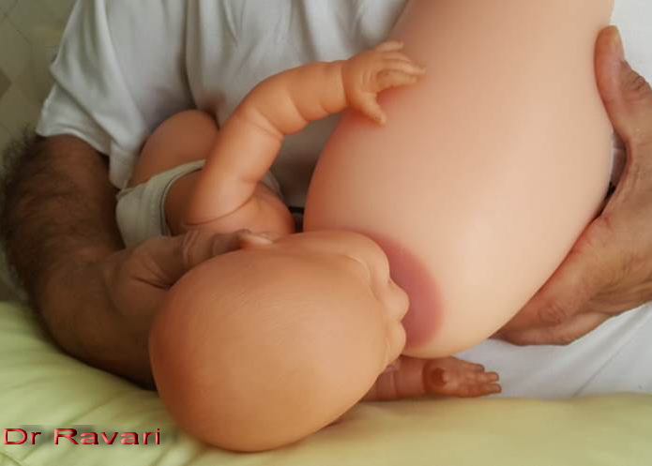

Slide 23
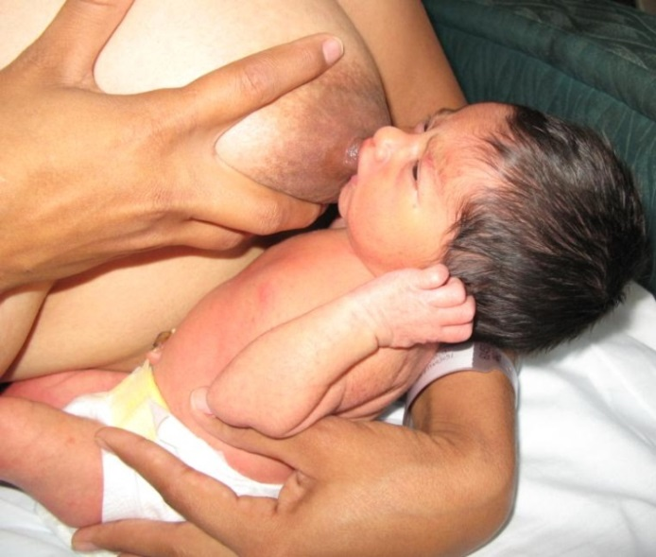
اهمیت وضعیت شیردهی در نوزاد نارس نزدیک به ترم
وضعیت نادرست:
مکیدن ناموثر
اتلاف انرژی
تأخیر در لاکتوژنز II مادر
کاهش دریافت شیر، هیپوگلیسمی
افزایش زردی
افزایش خطر بروز کم آبی
افزایش از دست دادن وزن نوزاد، جراحت نوک پستان
کاهش دفعات و قطع زودرس شیردهی، و
حتی آپنه یا ایست قلبی (تاخوردگی(پیچیدگی) وکلاپس حنجره)

Slide 24
اطمینان از گرفتن صحیح پستان توسط نوزاد و مکیدن قوی او

Slide 25
اطمینان از گرفتن صحیح پستان توسط نوزاد و مکیدن قوی او
بیدار نگهداشتن نوزاد در طی شیرخوردن
کمی بالا بردن دست او ، غلغلک دادن زیربغل و کف پای او و جابجا نمودن نوزاد به روی ساعد دست های مادر و تعویض پوشک ..
تعویض پستانها به دفعات در هروعده شیردادن به منظور کمک به بیدار نگهداشتن و تولید شیر (هر 5 دقیقه)
هم سطح قراردادن بینی نوزاد و نه دهان وی با نوک پستان
تمایل سرکمی به عقب و چسبیدن چانه به پستان
بردن نوزاد به سمت پستان و نه برعکس
عدم نیاز به حمایت پستان، مگر در پستان آویزان، بسیار بزرگ و سنگین ونوک پایین
برای تحریک به گرفتن پستان، استفاده از مانور چانه به پستان، انجام چند بار تلاش و در صورت نگرفتن پستان، کشیدن یک بار به آرامی چانه بطرف پایین و نهایتا استفاده از محافظ نوک پستان

Slide 26
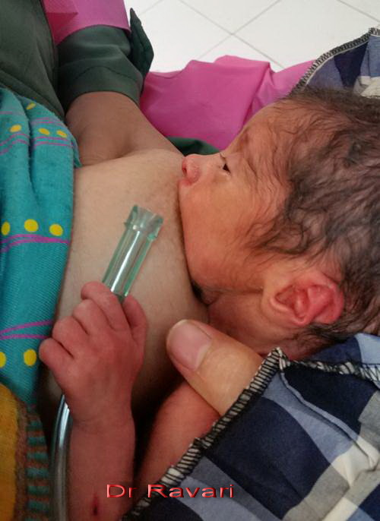
گرفتن صحیح پستان در نوزاد نارس نزدیک به ترم
(Late Preterm Infants )
Latch-onبا زاویه 90 درجه چانه با قفسه سینه
نوزاد باید به پهلو و سر او هم سطح و روبه پستان باشد
سطح بینی نوزاد هرچه دورتر از کناره نیپل باشد بطوریکه محل نیپل در جلوی دهان شیرخوار قرار نگیرد
حمایت کامل سر، بدن و اندام های شیرخوار
خم شدن دست ها، پاها و لگن نوزاد به طرف داخل
تماس پوست با پوست با مادر
Latch-onبه شکل غیرقرینه و اطمینان از تماس چانه با پستان

Slide 28
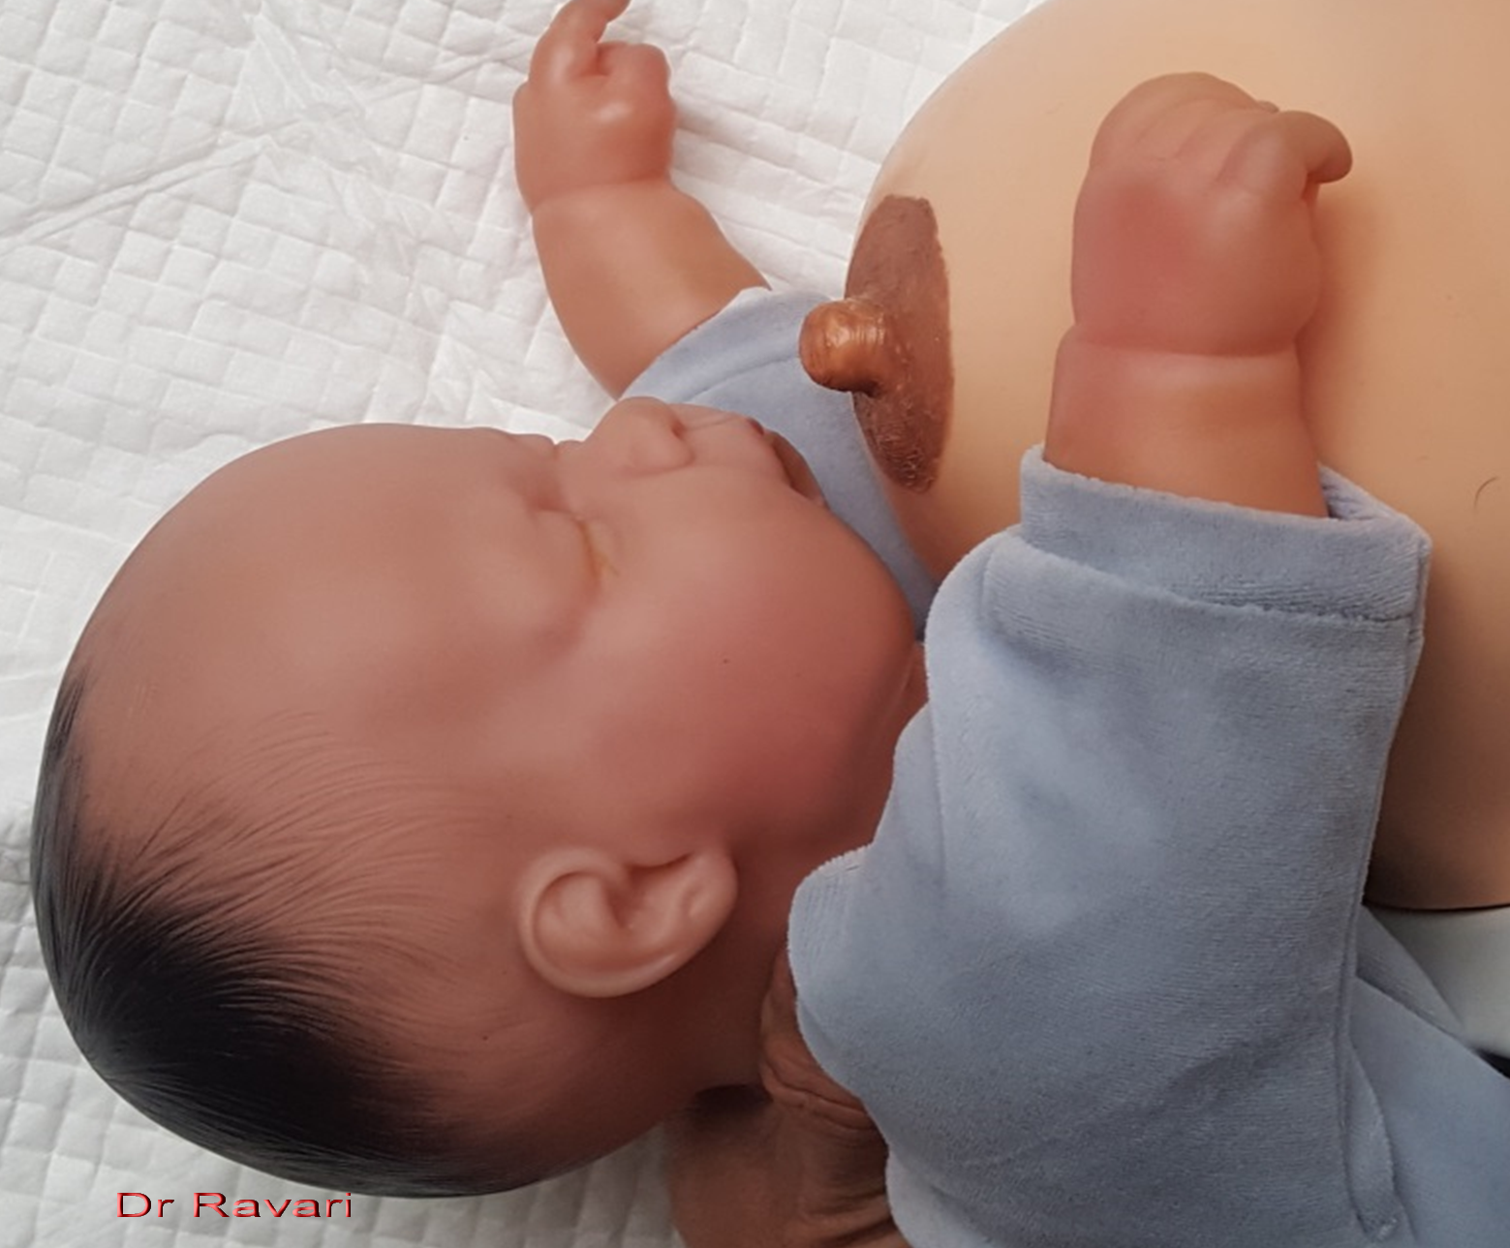
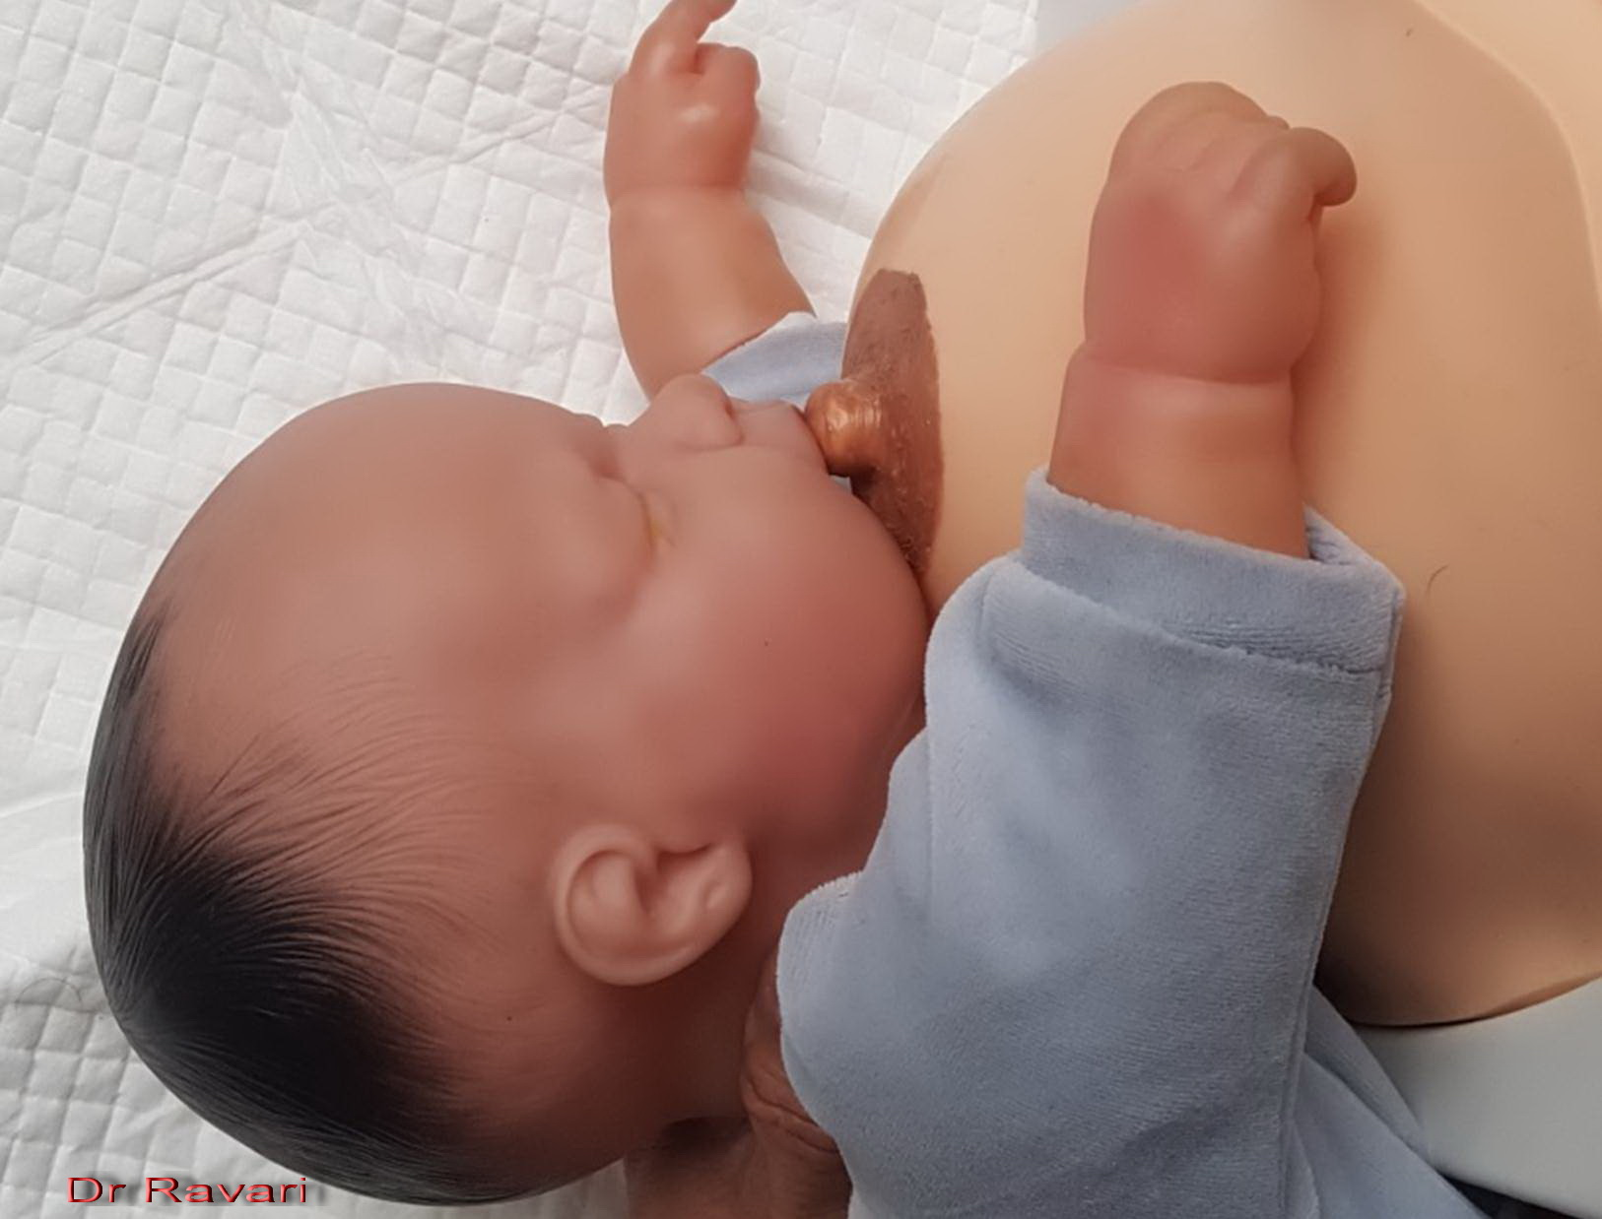
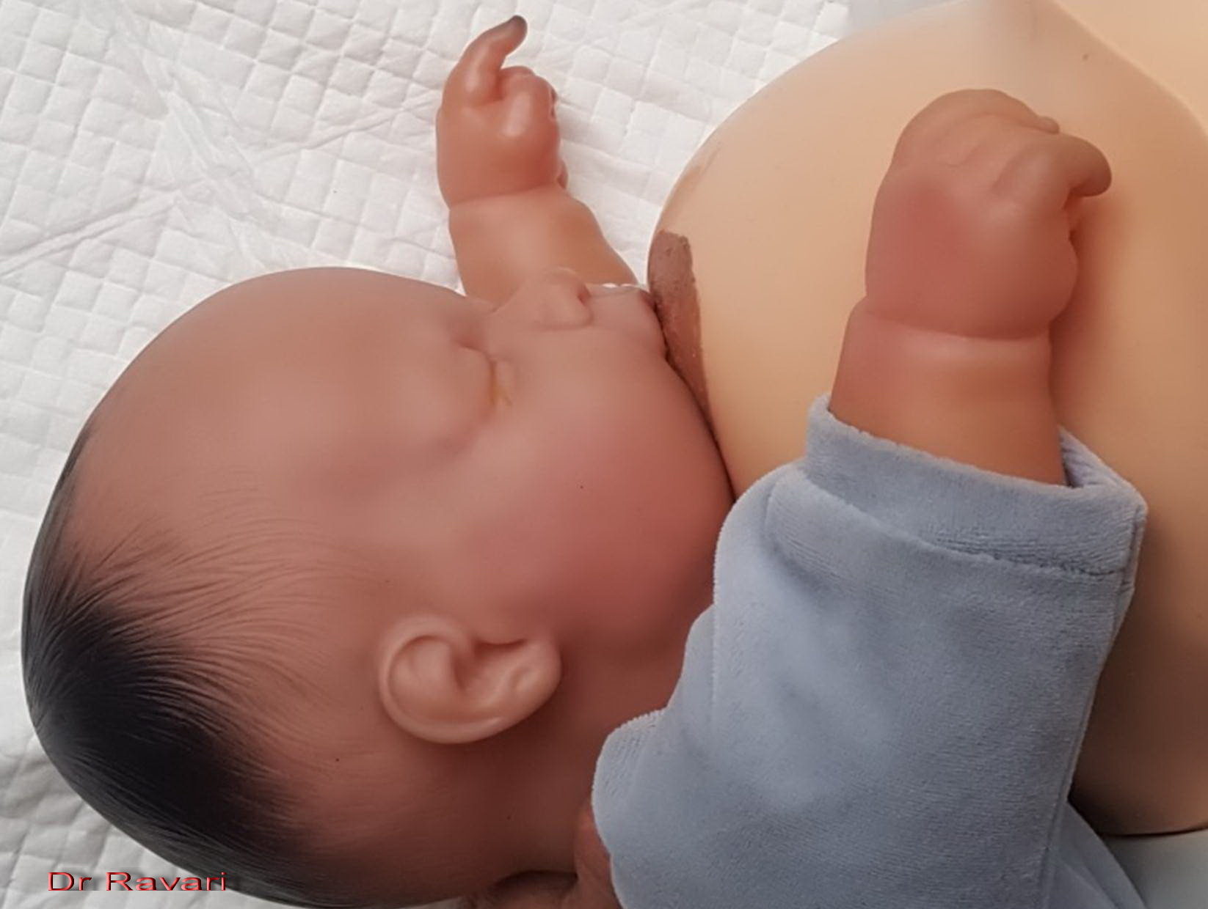
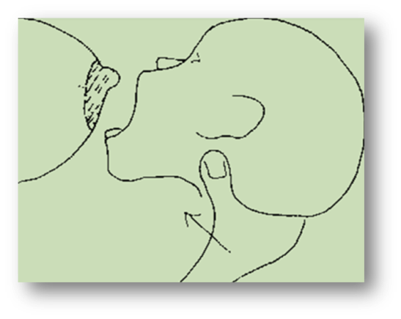

Slide 29
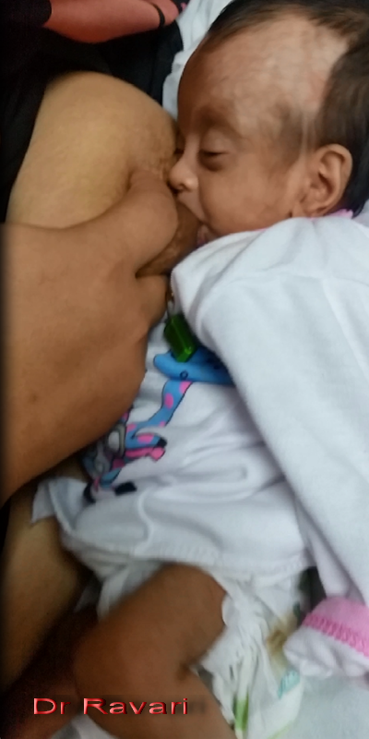
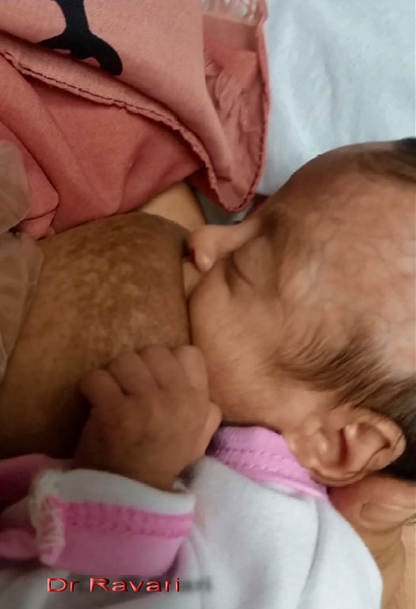

Slide 30
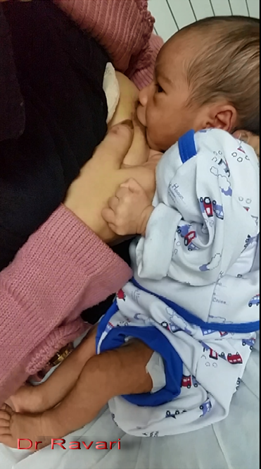
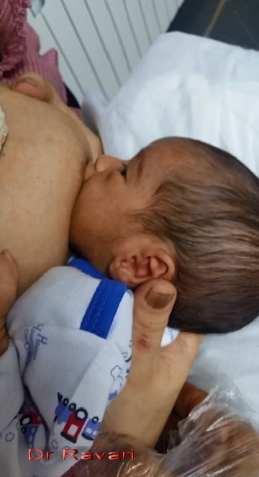

Slide 31
استفاده از محافظ نوک پستان ممکن است ضروری باشد

Slide 32
THE NIPPLE SHIELD DILEMMA:
TO USE OR NOT TO USE
What is important to note is that the newer silicone shields do not have the same negative effects associated with the others, such as
Decreased milk transfer,
Decreased nipple stimulation, and
Early cessation of breastfeeding.

Slide 33
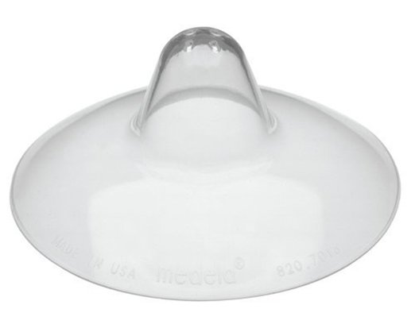
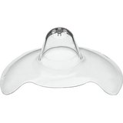
ULTRATHIN NIPPLE SHIELDS
A nipple shield is a thin flexible silicone cover
Nipple shields with a cut-out section enable the infant to have contact with the skin and to smell the mother
Notes:
What is important to note is that the newer silicone shields do not have the same negative effects associated with the others, such as
Decreased milk transfer,
Decreased nipple stimulation, and
Early cessation of breastfeeding.
Improvement of suckling and milk transfer is usually evident after the first attempt with the nipple shield) silicone shields (

Slide 34
استفاده از محافظ نوک پستان ممکن است ضروری باشد
استفاده ازمحافظ سیلیکونی ظریف و مناسب نوک پستان(جنس و اندازه) اغلب به دلایل زیر است:
کمک به کاهش قدرت مکش لازم نوزاد درانتقال شیر یا آغوز (کاهش فضای مرده دهان) ،
کاهش جریان شیر بیش از حد توان نوزاد( کنترل جریان شیر مادر با رفلکس جهش شیر قوی و کاهش استرس و حفظ انرژی نوزاد ) و
محرکی برای تشویق نوزاد برای شروع و ادامه مکیدن
نگرفتن پستان، یا گرفتن پستان با شیرخوردن کمتر از 5 دقیقه در روز اول تولد و 10 دقیقه در روزهای پس از آن
در صورت عدم شروع ویا نداشتن مکیدن نسبتا قوی در طی چند دقیقه پس ازگرفتن پستان که با فشردن پستان نیز توأم شده است
Notes:
• از محافظ نوک پستان با اندازه مناسب استفاده کنید، که معمولا 24 میلیمتری می باشد، مگر آنکه نوزاد وزن کمتر از 4.5 پوند داشته باشد، در این صورت محافظ نوک پستان 20 میلیمتری می تواند مناسب باشد. محافظ نوک پستان را بر اساس اندازه نوک پستان مادر انتخاب نکنید زیرا هدف وارد نمودن هرچه بیشتر بافت پستان در دهان نوزاد برای انتقال مناسب شیر و آموختن نوزاد برای هرچه بیشتر باز نمودن دهان برای گرفتن پستان است.

Slide 35
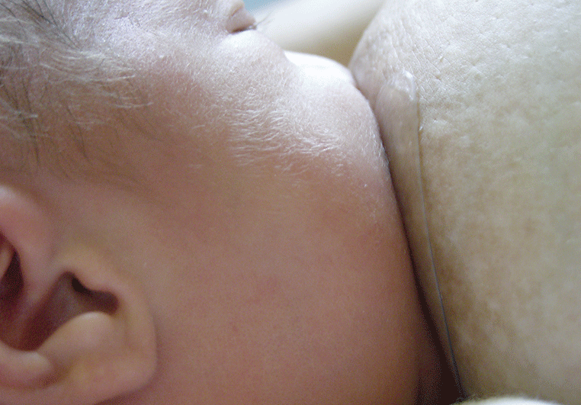
Optimal attachment technique during the use of a nipple shield

Slide 36
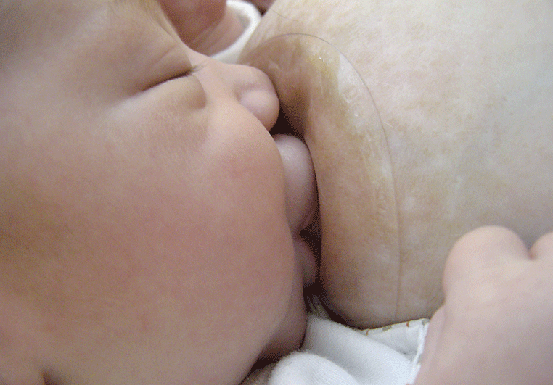
An incorrect attachment technique with the use of a nipple shield can result in injuries to the nipples

Slide 37
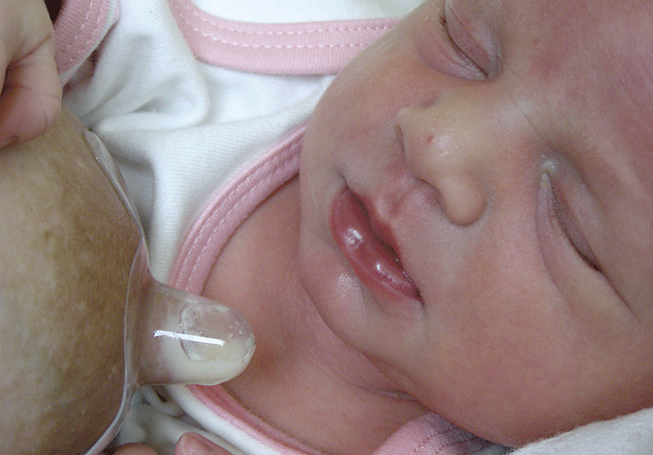
A good sign after breastfeeding:if your baby was getting your breastmilk through the nipple shield milk in the nipple shield and a satisfied infant

Slide 38
فشردن پستان در تمام دفعات شیردهی

Slide 39
اهمیت فشردن پستان بخصوص برای نوزادان نارس نزدیک به ترم
موجب خروج شیر به طرف نوک پستان(قانون پاسکال) انتقال موثرتر شیر، و مصرف انرژی کمتر توسط نوزاد، و افزایش رضایت از شیردهی
افزایش سرعت و قدرت مکیدن نوزاد و انتقال شیر
افزایش تغذیه موثر وکاهش مشکلات شیردهی
کاهش از دست دادن وزن، وافزایش وزن گیری (دریافت شیر بیشتر با کالری بیشتر)
افزایش تولید شیر زودتر

Slide 40
فشردن پستان در تمام دفعات شیردهی
تا زمان توانمند شدن نوزاد به صورت تغذیه موثر از پستان و کفایت کامل میزان تولید شیر مادر
هدف ادامه جریان شیر در هنگامی که شیرخوار فقط می مکد و نه شیر می نوشد (بازنمودن کامل دهان >>توقف چانه>>بستن دهان)
اگر شیرخوار طولانی ننوشد، مادر می تواند برای دریافت شیر، با فشردن پستان مکیدن (nibbling) را به نوشیدن تبدیل کند
عملکرد فشردن پستان همانند رفلکس جهش شیر

Slide 41
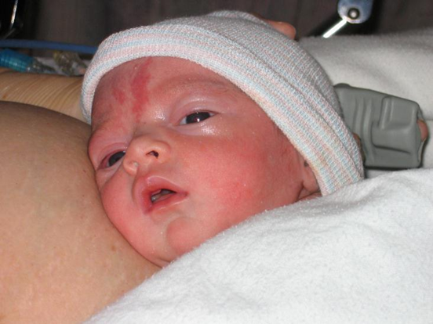
اهمیت فشردن پستان بخصوص برای نوزادان نارس نزدیک به ترم
عملکرد خوب فشردن پستان بویژه در چند روز اول تولد برای کمک به دریافت کلستروم بیشتر
کاهش میزان فشار مکش لازم را برای خروج کلستروم یا شیر مادر(کاهش انرژی تلف شده)
فشار بیشتر یعنی نیاز به مکش کمتر در حین شیرخوردن
(بخصوص برای نوزادان نارس نزدیک به ترم)
Notes:
وزن گیری ناکافی شیرخوار
کولیک در شیرخواری که از شیرمادر تغذیه می شود
شیرخوردن به دفعات مکرر و یا طولانی
جراحت نوک پستان
مجاری بسته شده شیر و یا ماستیت
تشویق شیرخواری که در ادامه نوشیدن سریعا به خواب می رود
شیرخوار تنبل یا بطری خواه (کودک تنبل نیست بلکه جریان شیر برایش مهم است)
مکش لازم برای خروج شیراز پستان، بسیار بیشتر از مکش وارد شده به بطری است (122- mm Hg در مقابل 67- mmHg)

Slide 42
روش موثر فشردن پستان
فشردن محکم و عمیق نسج پستان و نه دردناک
استفاده از مشت، سه یا تعداد بیشتری از انگشتان دست (عموما به شکل C) بروی سطح خارجی پستان از کنار دنده­ها (کاهش شانس برگشت شیر به بطرف عقب) به سمت نوک پستان (تا حدود هاله) در نواحی مختلف پستان (بجز زیرآن)
شروع فشردن پستان در صورت توقف حرکت فک برای بیش از 3 یا 4 ثانیه (برای تشویق به شیرخوردن نوزاد نارس نزدیک به ترم)
فشردن پستان، توسط خود و یا فرد آموزش دیده و یا مشاور شیردهی

Slide 43
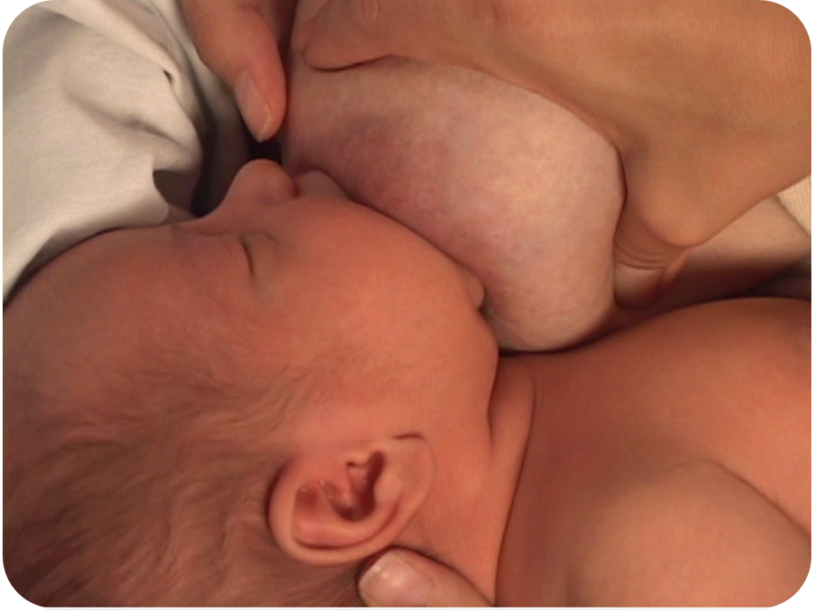
روش موثر فشردن پستان
فشردن پستان در نوزاد نارس نزدیک به ترم توسط پدر

Slide 44
شیردوشی با دست و شیردوشی با پمپ الکتریکی بصورت همزمان

Slide 45
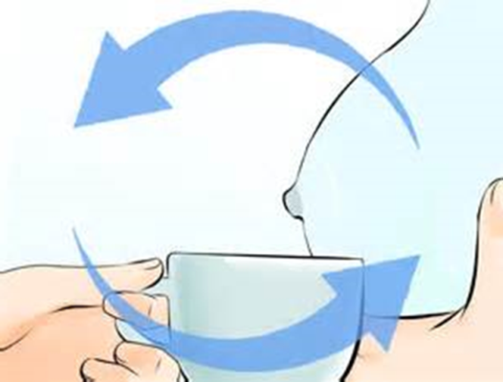
نوزادان نارس نزدیک به ترم
عدم برداشت موثر شیر از پستان (عموما)
اغلب نیاز به شیر مکمل(شیردوشیده شده مادر خود) در اولین روزها یا هفته­ها
حیاتی­ترین زمان برای تولید و برقراری شیرمادر
عدم تخلیه مناسب کلستروم و شیر از پستان
لاکتوژنز II طولانی­تر و
مانع از تولید شیرکافی

Slide 46
شیردوشی با دست
شیردوشی با دست را در طی3 ساعت اول بعد از تولد، و یا زودتر از همان ساعت اول در صورت عدم مکیدن موثر نوزاد
شانس ادامه شیردهی بیشتر دردوشیدن با دست نسبت به پمپ
تولید شیر چرب تر نسبت به پمپ(BREASTFEEDING MEDICINE Volume 10, Number 7, 2015)
انجام شیردوشی با دست پس از هر بار شیردوشی با پمپ بمدت 2 تا 5 دقیقه، یا بیشتر در صورتیکه که هنوز آغوز یا شیر جاری است.
تغذیه با آغوز
Notes:
Manually expressed human milk had higher fat content than milk expressed by electric pump. We
speculate that this difference is due to the presence of hindmilk in the manually expressed milk because the
technique of massaging the breast during manual expression is more likely than the pump to eject hindmilk,
which has been shown to have higher fat content than foremilk BREASTFEEDING MEDICINE Volume 10, Number 7, 2015
مطالعات مختلفی که برای تغذیه انحصاری با شیرمادر توسط دوشیدن باپمپ، یا دست، انجام و مقایسه شده، ممکن است موجب شود که مادران با نوزادان نارس نزدیک به ترم، در انتخاب روش شیردوشی گیج شوند چون اکثر مطالعات در مورد نوزادان سالم ترم و مادران آنها انجام شده، که در جمعیت نوزادان نارس ممکن صادق نباشد.
به طرز جالبی، در یک مطالعه، پمپ زدن پستان بین 24 تا 72 ساعت بعد از سزارین، موجب بهبود انتقال شیر در نوزادان مورد مطالعه نشد و روی طول مدت شیردهی در مادران اول زا، تاثیر منفی گذاشت (چپمن، یانگ، فریس و پرزاسکامیلا، 2001). در مقایسه با تولید شیر توسط دست در یک مطالعه¬ی دیگر، در ابتدا متوسط حجم شیر تولید شده در مادرانی که از پمپ استفاده می¬کردند بیشتر بود (بین 0 تا 5 میلی¬لیتر در مقابل 0 تا 40 میلی¬لیتر)، اما در دو ماهگی، مادرانی که برای تولید شیر از دست استفاده می کردند در مقایسه با مادرانی پمپی، با احتمال بیشتری هنوز در حال شیردهی بودند

Slide 47
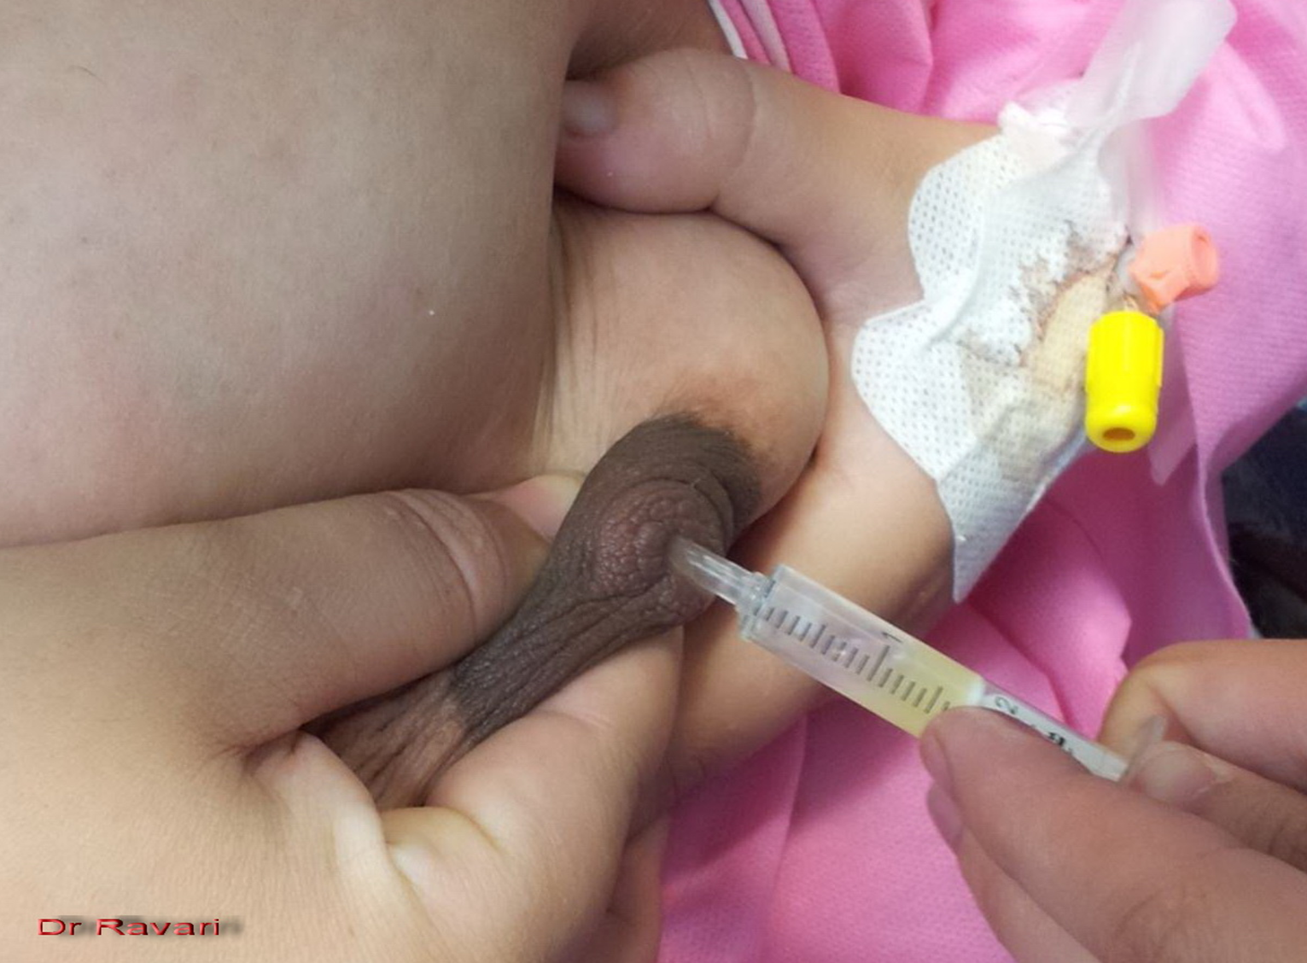

Slide 48
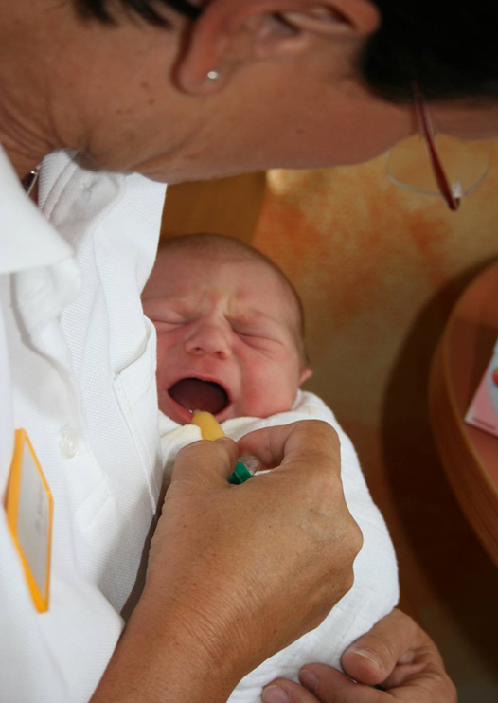
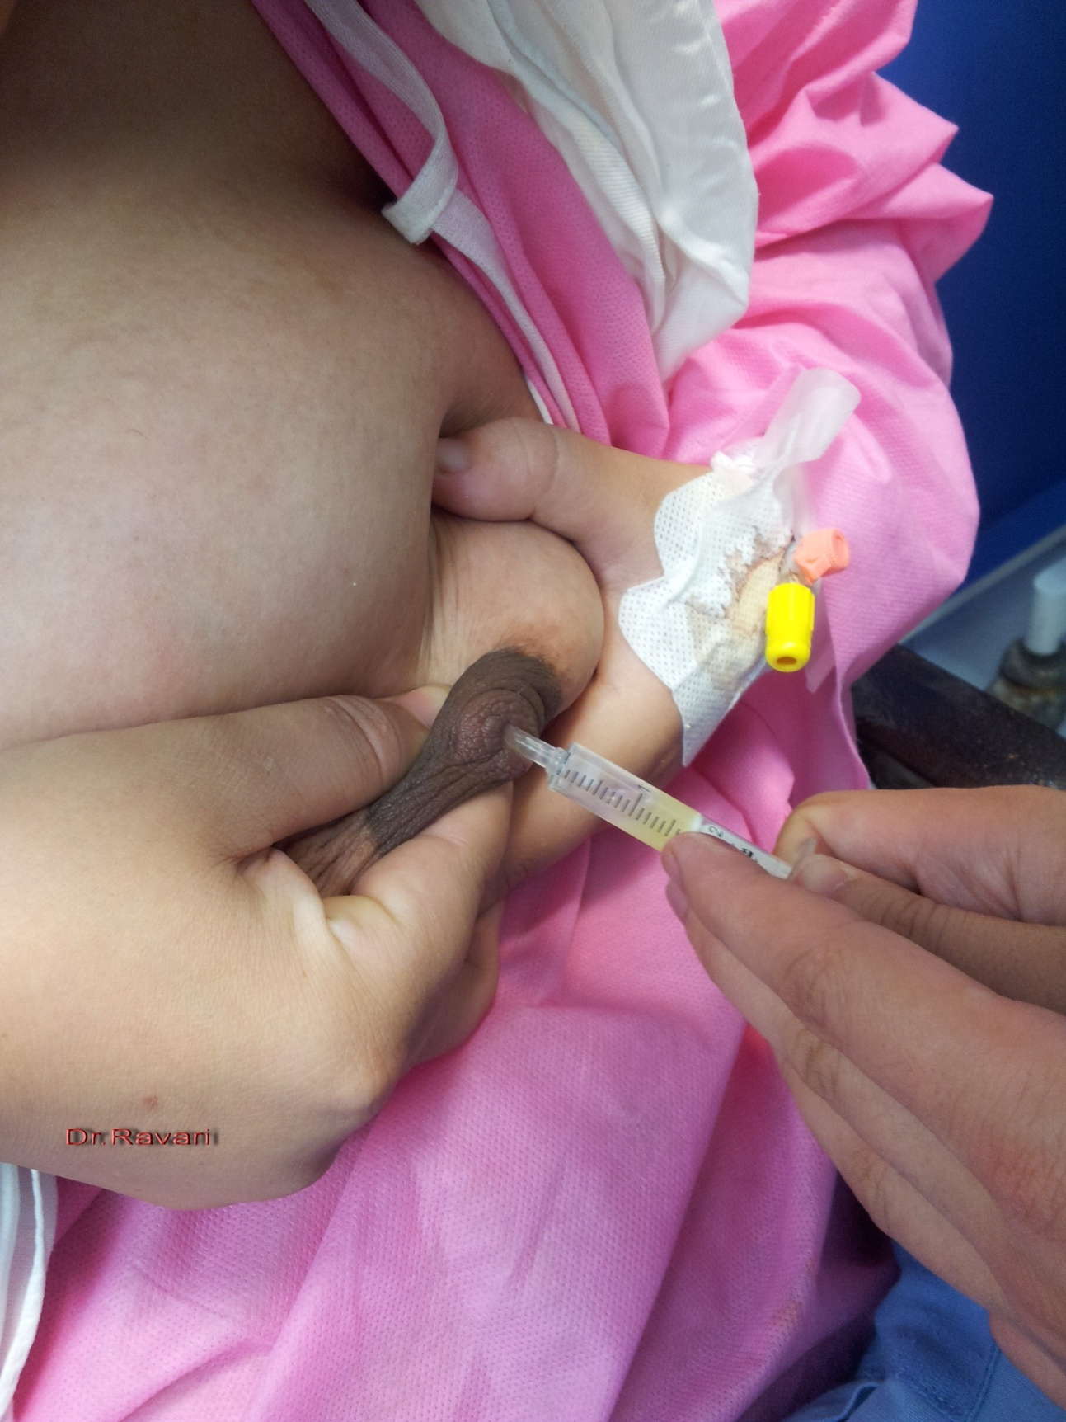
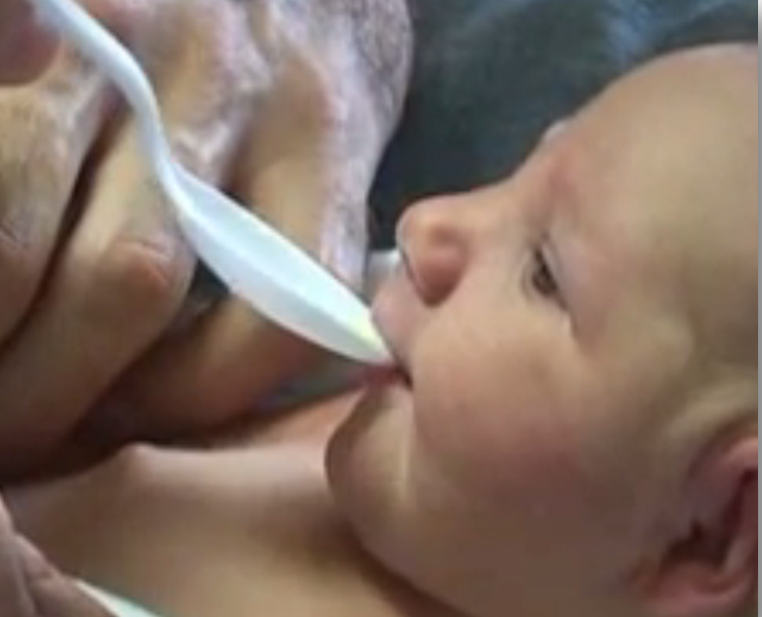
After 10 - 20 compressions, switch to the other breast. . . then back to the first . . . . then back to the second again, etc. Do this despite the presence or abscence of colostrum.
- Remember the newborn baby’s stomach is very small and small amounts every 1-2 hours if what the baby needs
-

Slide 49
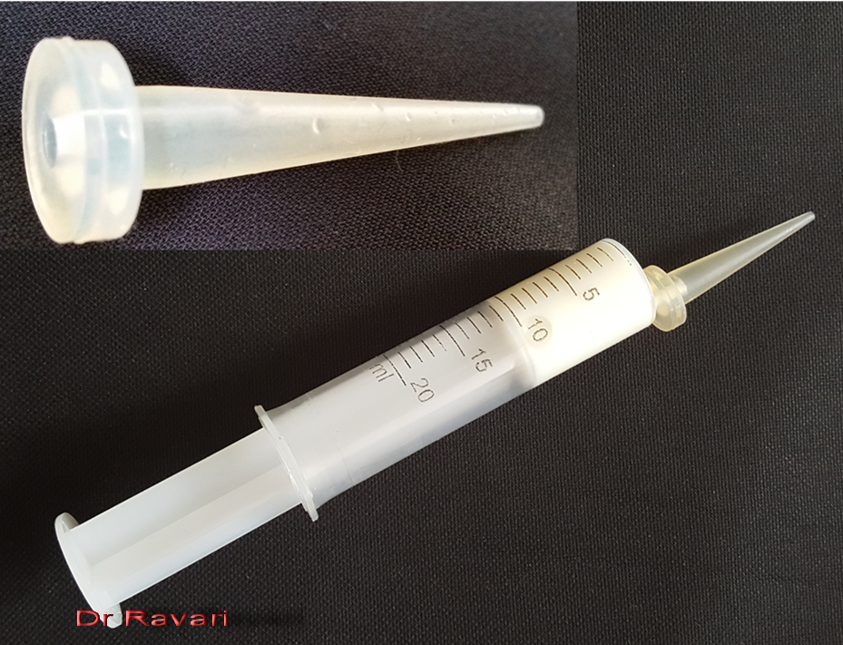
Finger Feeder

Slide 50
شیردوشی با پمپ الکتریکی بصورت همزمان
تشویق به پمپ زدن همزمان (هر دو پستان در یک زمان)، نسبت به پمپ زدن تک تک (اول یک پستان و بعد پستان دیگر)
استفاده از یک پمپ شیردوش الکتریکی همزمان و ترجیحا همراه با ماساژ پستان
شروع در طی 6 ساعت پس از تولد و 8 تا 12 بار در هر 24
پمپ زدن در ابتدا به مدت 15 تا 20 دقیقه و هر 2 تا 3 ساعت، پس از جاری شدن شیر، هرنوبت حداقل 15 دقیقه و توقف پمپ 2دقیقه بعد از مشاهده آخرین قطره شیر
در هفته های اول و تا زمان موثر شیرخوردن از پستان و وزن گیری خوب و عدم نیازی به مکمل
نیاز به دوشیدن شیر بعد از شیرخوردن در صورت وزن گیری ناکافی

Slide 51
مقادیر شیر با نوع پمپ زدن و ماساژ پستان
دوشیدن غیر همزمان بدون ماساژ پستان: 51 گرم
دوشیدن غیر همزمان با ماساژ پستان: 79 گرم
پمپ زدن همزمان بدون ماساژ پستان: 88 گرم
پمپ زدن همزمان با ماساژ پستان: 125 گرم
The massage occurred before pumping, but theoretically, additional massage during pumping could even have higher yields.following milk expression amounts on 36 women with preterm infants in a NICU in the United Kingdom …
Notes:
ممکن است در دو تا سه روز اول، اثرات پمپ زدن مکانیکی مشهود نباشد، ولیکن اثرات فیزیولوژیکی آن در حال رخ دادن است و زمینه را برای تولید شیر کافی یا بسیار زیاد، فراهم می¬کند.

Slide 52
Combining breast expression and massage with electric pumping
may increase milk output..Without increasing frequency or duration of pumping, milk output increased over several weeks from an average of 591 ml/day to a post instruction output of 862 ml/day.

Slide 53
نه تنها تعداد دفعات خالی کردن پستان، بلکه میزان تخلیه آن نیز در تولید شیر نقش مهمی بازی می کند.

Slide 54
(HOP) hands-on pumping
ترکیب شیردوشی با دست و شیردوشی توسط پمپ الکتریکی
متوسط تولید شیر ظرف مدت 8 روز، به 900 و 1000 میلی در هر روز در مقایسه با دوشیدن فقط با پمپ الکتریکی(500 تا 600 میلی لیتر)
افزایش حجم شیر تولید شده با ترکیب شیردوشی با دست و استفاده از پمپ مکانیکی، تا 48%
افزایش تولید شیر تا 80 درصد، با پمپ زدن الکتریکی و شیردوشی با دست, با حداقل 6 بار در روز و در طی سه روز بعد از زایمان

Slide 55
مراحل ترکیب شیردوشی با دست و شیردوشی توسط پمپ
هر دو پستان را ماساژ دهید.
هر دو پستان را به طور همزمان پمپ بزنید.
درطی پمپ زدن از ماساژ و فشردن پستان استفاده کنید.
وقتی جریان شیر کند و به صورت قطرهای شد، پمپ زدن را متوقف کنید.
ماساژ پستان را تکرار کنید.
مجددا هر پستان را به تنهایی با پمپ و یا با استفاده از دست شیردوشی نموده و هر چند دقیقه یک بار پستانها را عوض کنید.
تازمان احساس خالی شدن پستان ها به این کار ادامه دهید.

Slide 56
تغذیه با مکمل در صورت لزوم

Slide 57
تغذیه با مکمل
در صورت نیاز به مقادیر بیشتر از آغوز یا شیردوشیده شده مادر، ازشیر جایگزین مناسب دیگر (ترجیحا شیر اهدائی بانک شیر)، و نهایتا شیرمصنوعی
در صورت توان به مکیدن پستان، استفاده از وسیله مکمل رسان (SNS) روش انتخابی در تجویز مکمل است
مقادیر شیرکمکی در چند روز اول پس از تولد با فواصل هر دو تا سه ساعت یک بار عبارتند از: روز اول: 2 تا 10 میلی‌لیتر، روز دوم: 5 تا 15 میلی‌لیتر، روز سوم : 15 تا 30 میلی‌لیتر، روز چهارم: 30 تا 60 میلی‌لیتر

Slide 58
تغذیه سه گانه گذشته است!!! زمان
ابتدا اقدام به شیردهی نمایید، زمان کافی برای تجویز مکمل صرف کنید، و سپس برای اطمینان از کفایت شیر برای شیردهی بعدی دوشیدن با پمپ را انجام دهید. (TRIPLE FEEDS)
خسته و دلسرد شدن مادران نوزادان نارس نزدیک به ترم، با این روش
عدم توان نوزاد خسته در گرفتن مکمل پس از اتلاف انرژی در زیر پستان و نهایتا انکار مادر از شیردوشی مکرر
دست کشیدن از شیردهی به منظور نگه داشتن خود و خانواده خود
درصورت نیاز به مکمل، این عمل باید در طی اولین دقایق تغذیه همراه با شیرخوردن از پستان از طریق وسیله مکمل رسان (SNS) داده شود.
Notes:
TRIPLE FEEDS PROTOCOL
Small volumes every 3 hours after breastfeeding:
day 1: 5-10 ml
day 2: 10-20 ml
day 3: 20-30 ml

Slide 59
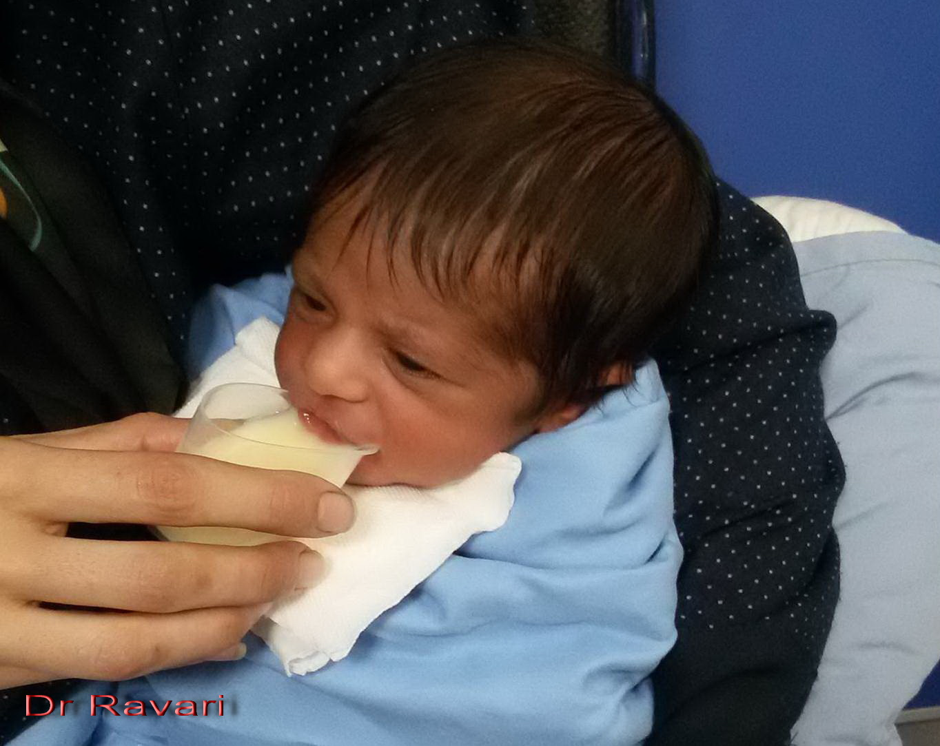
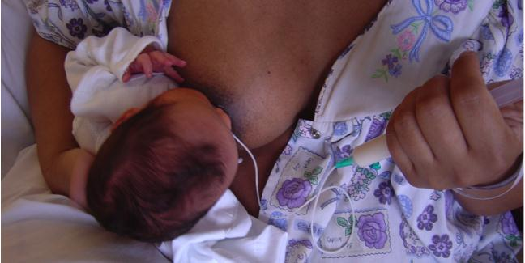
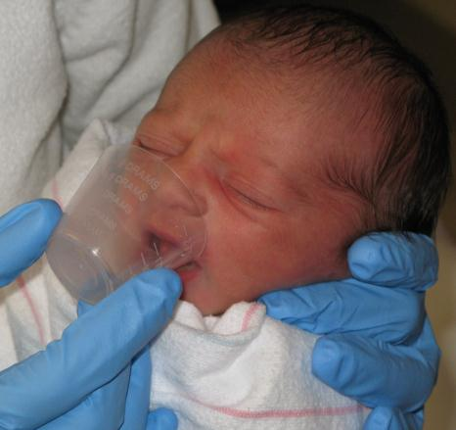
روش تجویز مکمل
Notes:
SNS the best way for breastfed babies to receive supplementation is during breastfeeding
Cup
Finger-feeding
Bottles should be avoided with breastfed babies, especially in the first few weeks, certain situations necessitate this consideration:
maternal exhaustion,
excessive duration of feeds, failure to grow, or poor feeding with other methods.

Slide 60
پیش بینی مشکلات و کمک های مورد نیاز

Slide 61
پیش بینی مشکلات و کمک های مورد نیاز
آموزش والدین در مورد آسیب پذیری نوزادان نارس نزدیک به ترم آنها
پیش فرض شما این باشد که تمامی نوزادان نارس نزدیک به ترم به کمک در تغذیه با شیرمادر نیازمندند.
شیردوشی با پمپ و شیردوشی با دست، یا نیاز به تغذیه با مکمل و به کارگیری محافظ نوک پستان برای نوزادی که در تغذیه نا موفق است، باشد.
نوزادان نارس نزدیک به ترم کم سن تر یا هایپوتون (اغلب نوزادان 34 هفته ای) ممکن است در صورتی که قادر به مکیدن پستان نباشند که نتوان SNS و یا محافظ نوک پستان استفاده کرد، نیاز به تغذیه با فنجان و نهایتا بطری با جریان آهسته slow-flow nipple دارند..

Slide 62
پیش بینی مشکلات و کمک های مورد نیاز
آموزش والدین در مورد آسیب پذیری نوزادان نارس نزدیک به ترم آنها
پیش فرض شما این باشد که تمامی نوزادان نارس نزدیک به ترم به کمک در تغذیه با شیرمادر نیازمندند.
شیردوشی با پمپ و شیردوشی با دست، یا نیاز به تغذیه با مکمل و به کارگیری محافظ نوک پستان برای نوزادی که در تغذیه نا موفق است، باشد.
نوزادان نارس نزدیک به ترم کم سن تر یا هایپوتون (اغلب نوزادان 34 هفته ای) ممکن است در صورتی که قادر به مکیدن پستان نباشند که نتوان SNS و یا محافظ نوک پستان استفاده کرد، نیاز به تغذیه با فنجان و نهایتا بطری با جریان آهسته (slow-flow nipple)دارند..

Slide 63
ادامه پیگیری
معاینه 24 تا 48 ساعت بعد از ترخیص از بیمارستان توسط متخصص کودکان یا نوزادان
اهمیت به پیگیری نوزاد توسط پزشک متخصص کودکان و یا نوزادان آشنا و معتقد به تغذیه باشیرمادر برای این نوزادان
ادامه پیگیری تا زمان توان به تغذیه مستقیم از پستان با مکیدن موثر بدون با شیرمکمل
پیگیری توسط مشاور شیردهی ممکن است طی هفته های اولیه مورد نیاز باشد. مشاوره با مادران مشابه برای مادرانی که در این شرایط احساس تنهایی می کنند می تواند مفید باشد.

Slide 64
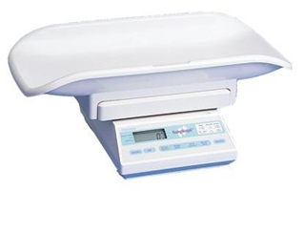
OFFICE VISIT
ASSESSMENT OF BREASTFEEDING
Observe Mom and Baby
Breastfeeding
Maternal / Paternal exhaustion and ability to carry out discharge feeding plan
Test weights on accurate digital scale
Weight of after feed with Baby diaper on-Weight of baby before feed with dry diaper on=Intake of breastmilk in mls.

Slide 65
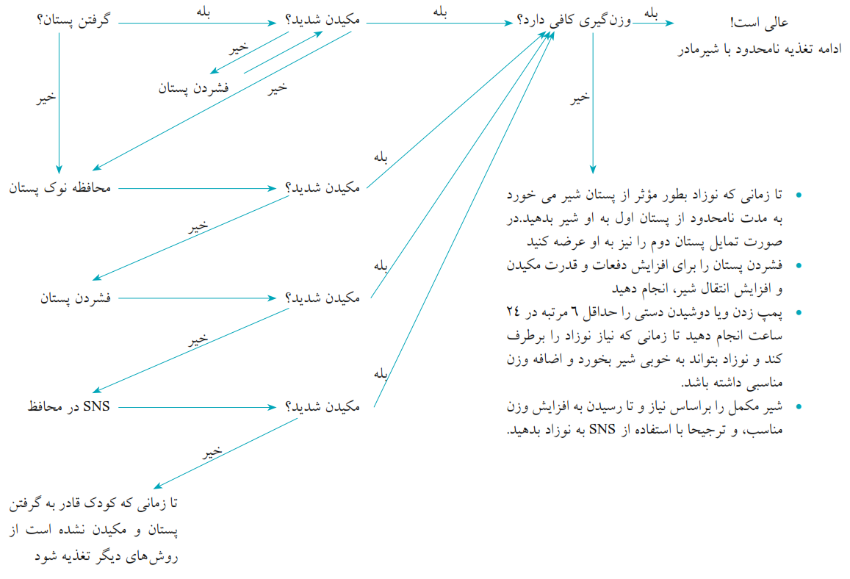
الگوریتم تغذیه با شیرمادر در نوزادان نارس نزدیک به ترم
Notes:
OFFICE VISIT: ASSESSMENT OF BREASTFEEDING
Observe Mom and Baby
Breastfeeding
Maternal / Paternal exhaustion and ability to carry out discharge feeding plan
Test weights on accurate digital scale

Slide 66
No pacifiers please!

